Slide 1


Лекция 4
Офисные пакеты
MS Word
MS Excel
PDF
Работа с офисными пакетами
Создание текстового документа Word
Создание электронной таблицы Excel
Создание универсального документа PDF
2021

Slide 2
Офисные пакеты
Ульяновский государственный технический университет
ULSTU.RU

Slide 3
Офисные пакеты
Офисные пакеты
Ни одно современное крупное приложение не обходится без работы с офисными пакетами (выгрузка отчетов, передача/прием данных в виде документов).
Можно выделить 2 наиболее распространенных формата отчета:
электронный документ (например, doc или pdf);
электронная таблица (например, xls).
Ульяновский государственный технический университет
ULSTU.RU

Slide 4
Офисные пакеты
Офисные пакеты
Можно выделить следующие решения офисных пакетов:
Платные пакеты офисных программ (Microsoft Office)
Открытые пакеты офисных программ (LibreOffice, OpenOffice)
Pdf (нередактируемые документы)
Ульяновский государственный технический университет
ULSTU.RU

Slide 5
MS Word
Ульяновский государственный технический университет
ULSTU.RU

Slide 6
MS Word
MS Word
Microsoft Word (часто – MS Word, WinWord или просто Word) – текстовый процессор, предназначенный для создания, просмотра, редактирования и форматирования текстов статей, деловых бумаг, а также иных документов, с локальным применением простейших форм таблично-матричных алгоритмов. Выпускается корпорацией Microsoft в составе пакета Microsoft Office.
Имеется 2 формата файлов: бинарный – doc и на xml – docx (с 2007 г.).
Ульяновский государственный технический университет
ULSTU.RU

Slide 7
MS Word
Формат doc
Двоичные файлы формата «doc» содержат больше информации (например, больше информации о форматировании текста, фигуры, сценарии), чем файлы форматов txt, RTF и других, но хуже совместимы с текстовыми процессорами сторонних разработчиков. Файлы «.doc», созданные программами «Microsoft Word» разных версий, не всегда совместимы между собой.
До 2008 г. спецификация формата doc был закрытой.
С 2007 г. вводится новый формат «.docx»
Ульяновский государственный технический университет
ULSTU.RU

Slide 8
MS Word
Формат docx
Office Open XML (OOXML, DOCX, XLSX, PPTX, проект ISO/IEC IS 29500:2008) – серия форматов файлов для хранения электронных документов пакетов офисных приложений – в частности, Microsoft Office. Формат представляет собой zip-архив, содержащий текст в виде XML, графику и другие данные, которые ранее хранились в двоичных форматах DOC, XLS и т. д.
Первоначально формат создавался как замена прежнему двоичному формату документов, который использовали приложения Microsoft Office.
В 2006 году формат Office Open XML был объявлен свободным и открытым форматом Ecma International.
Ульяновский государственный технический университет
ULSTU.RU

Slide 9
MS Word
Состав документа
Основные элементы Word, используемые в отчетах:
абзацы (параграфы);
таблицы;
графики;
изображения.
Ульяновский государственный технический университет
ULSTU.RU

Slide 10
MS Word
Документ
Файл WordprocessingML или docx представляет собой zip-файл, содержащий ряд «частей» – обычно это XML-файлы в кодировке UTF-8 или UTF-16, хотя строго определенная часть представляет собой поток байтов. Пакет также может содержать другие мультимедийные файлы, например изображения и видео.
Структура организована в соответствии с Open Packaging Conventions.
Ульяновский государственный технический университет
ULSTU.RU

Slide 11
MS Word
Документ. Content Types
Каждый пакет должен иметь файл [Content_Types].xml, находящийся в корне пакета. Этот файл содержит список всех типов содержимого частей в пакете. Каждая часть и ее тип должны быть указаны в [Content_Types].xml.
Ульяновский государственный технический университет
ULSTU.RU

Slide 12
MS Word
Документ. Relationships
Каждый пакет содержит часть отношений, которая определяет отношения между другими частями и ресурсами вне пакета. Это отделяет отношения от содержимого и упрощает изменение отношений без изменения источников, которые ссылаются на цели.
Ульяновский государственный технический университет
ULSTU.RU

Slide 13
MS Word
Документ. Основной файл
Основной документ обрамлен в элемент <w:document>, который является корневым элементом основной части содержимого.
Документ, как правило, содержит 2 блока:
background – задает фон для каждой страницы документа;
body (элемент <w:body>)– определяет содержимое тела документа, содержит блоки текста (параграфы), таблицы, списки и т.п.
Ульяновский государственный технический университет
ULSTU.RU

Slide 14
MS Word
Параграф
Параграф – это основная единица контента блочного уровня. То есть это разделение контента (текста), которое начинается с новой строки.
Параграф задается с помощью элемента <w:p>
Параграф обычно состоит из двух частей:
форматирование (или свойства) абзаца;
содержание (текст).
Ульяновский государственный технический университет
ULSTU.RU

Slide 15
MS Word
Параграф. Форматирование
Форматирование задается элементом <w:pPr>.
Форматирование может быть объявлено 3 способами:
напрямую, путем применения настроек форматирование для параграфа;
косвенно, путем указания ссылки на стиль;
комбинация двух первых способов.
Ульяновский государственный технический университет
ULSTU.RU

Slide 16
MS Word
Блок текста (run)
Содержимое абзаца содержится в одном или нескольких прогонах (блок текста, run). Прогоны определяют области текста, которые не обязательно начинаются с новой строки. Как и абзацы, они состоят из определений форматирования, за которыми следует содержание.
Прогон можно разделить на более мелкие прогоны или прогоны можно объединить, если они имеют одинаковые свойства.
Прогон задается с помощью элемента <w:r>.
Ульяновский государственный технический университет
ULSTU.RU

Slide 17
MS Word
Блок текста (run). Форматирование
Форматирование прогона задается элементами <w:rPr>.
Данный элемент должен быть первым в блоке текста, за ним уже должен идти текст.
Ульяновский государственный технический университет
ULSTU.RU

Slide 18
MS Word
Содержимое run
Содержимое прогона состоит в основном из текстовых элементов, которые сами содержат фактические символьные данные, составляющие прочитанное содержимое.
Прогон также может содержать разрывы, вкладки, символы, изображения и поля.
Содержимое прогона задается элементом <w:t>.
Ульяновский государственный технический университет
ULSTU.RU

Slide 19
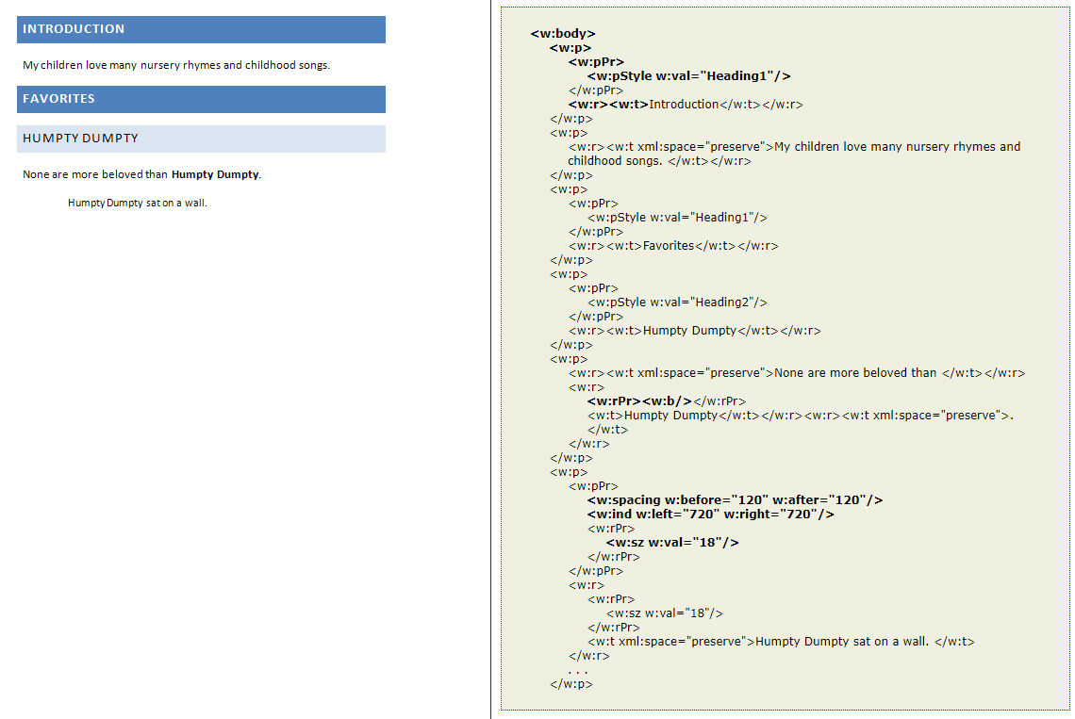
MS Word
Пример документа с текстом
Ульяновский государственный технический университет
ULSTU.RU

Slide 20
MS Word
Таблица
Таблицы – это еще один тип контента блочного уровня. Таблица состоит из строк и столбцов. Спецификацию таблицы можно разбить на три части:
свойства таблицы;
определение сетки таблицы;
строки таблицы.
Таблицы определяются с помощью элемента <w:tbl>.
Ульяновский государственный технический университет
ULSTU.RU

Slide 21
MS Word
Таблица. Форматирование
Общетабличные свойства указаны в <tblPr>.
Каждое свойство влияет на все строки и ячейки в таблице, хотя они могут быть переопределены свойствами исключения уровня строки и уровня ячейки.
Ульяновский государственный технический университет
ULSTU.RU

Slide 22
MS Word
Таблица. Определение сетки
Столбцы таблицы определяются элементом <w:tblGrid>.
Столбцы содержит элемент <w:gridCol> для каждого возможного размера ячейки (иногда называемой логическими столбцами) в таблице. Количество элементов <w:gridCol>, необходимых для таблицы , определяется путем расширения вертикальных границ каждой ячейки и подсчета общего количества столбцов, определенных линиями.
Ульяновский государственный технический университет
ULSTU.RU

Slide 23
MS Word
Таблица. Строка
Строка таблицы определяется элементом <w:tr>.
Строки содержат настройки форматирования (элемент <w:trPr>) и набор ячеек.
Ульяновский государственный технический университет
ULSTU.RU

Slide 24
MS Word
Таблица. Ячейка
Ячейки таблицы содержат содержимое таблицы и определяются элементом <w:tc>. Ячейка таблицы должна содержать хотя бы один элемент уровня блока, даже если это пустой элемент.
Ячейка может содержать любое содержимое блочного уровня, включая вложенные абзацы и таблицы.
Ячейка может содержать собственное форматирование в элементе <w:tcPr>. Данный элемент должен идти первым в блоке <w:tc>.
Ульяновский государственный технический университет
ULSTU.RU

Slide 25
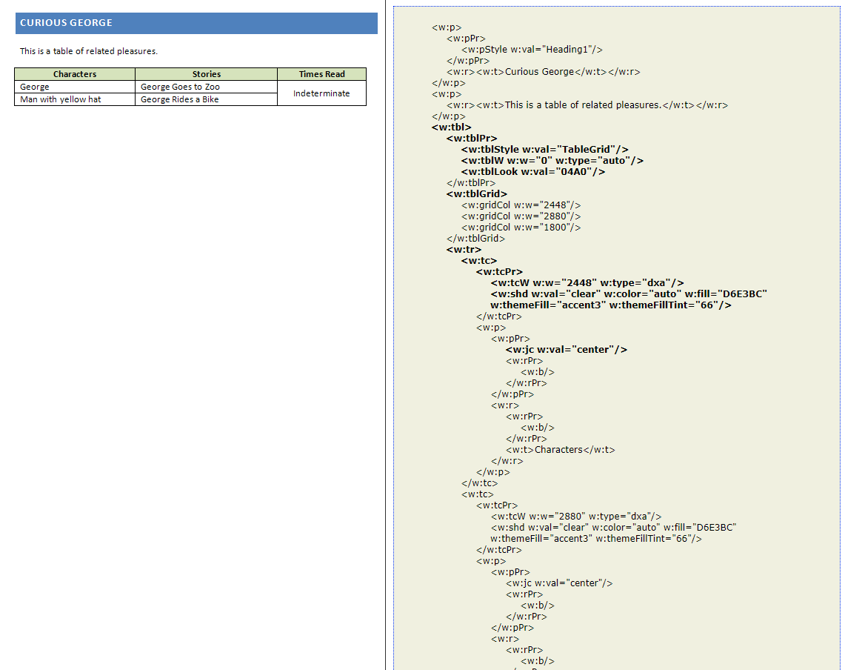
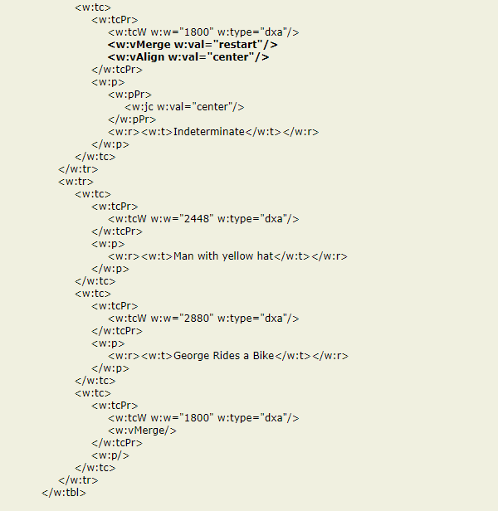
MS Word
Пример документа с
таблицей
Ульяновский государственный технический университет
ULSTU.RU

Slide 26
MS Excel
Ульяновский государственный технический университет
ULSTU.RU

Slide 27
MS Excel
MS Excel
Microsoft Excel (также иногда называется Microsoft Office Excel) – программа для работы с электронными таблицами, созданная корпорацией Microsoft. Она предоставляет возможности экономико-статистических расчетов, графические инструменты и язык макропрограммирования VBA (Visual Basic for Application).
Ульяновский государственный технический университет
ULSTU.RU

Slide 28
MS Excel
Формат файла
В Microsoft Excel вплоть до 2003 версии включительно использовался свой собственный бинарный формат файлов (BIFF) в качестве основного.
С 2007 используется формат Microsoft Office Open XML в качестве основного.
До 2008 г. спецификация формата xls был закрытой.
С 2007 г. вводится новый формат «.xlsx»
Ульяновский государственный технический университет
ULSTU.RU

Slide 29
MS Excel
Формат файла
Файл SpreadsheetML представляет собой zip-файл, содержащий ряд «частей» (обычно в кодировке UTF-8 или UTF-16) или файлов XML. Пакет также может содержать другие мультимедийные файлы, например изображения. Структура организована в соответствии с соглашениями об открытой упаковке, изложенными в Части 2 стандарта OOXML ECMA-376.
Как и пакет docx, пакет xlsx содержит обязательный файл [Content_Types].xml и отношения между частями пакета и ресурсами вне пакета.
Ульяновский государственный технический университет
ULSTU.RU

Slide 30
MS Excel
Состав документа
Большая часть фактического содержимого находится в одной или нескольких частях листа (по одной для каждого листа) и в одной части с общими строками.
Для Microsoft Excel содержимое находится в папке xl, а рабочие листы – в подпапке рабочего листа.
Часть рабочей книги не содержит фактического содержимого, а содержит лишь некоторые свойства электронной таблицы со ссылками на отдельные части рабочей таблицы, содержащие данные.
Рабочий лист может быть сеткой, диаграммой или диалоговым листом.
Ульяновский государственный технический университет
ULSTU.RU

Slide 31
MS Excel
Структура документа
Некоторые свойства листа находятся в начале корневого элемента <worksheet>. Количество и размеры столбцов сетки определяются в <cols>. Затем в элементе <sheetData> следуют основные данные рабочего листа .
Ульяновский государственный технический университет
ULSTU.RU

Slide 32
MS Excel
Сетка (grid)
Сетка ячеек (или «таблица ячеек») является наиболее распространенным типом рабочего листа.
Ячейки могут содержать:
текст
логические значения
числа
даты
формулы
Ульяновский государственный технический университет
ULSTU.RU

Slide 33
MS Excel
Сетка (grid)
С самого начала важно понимать, что большинство текстовых значений не хранятся в части рабочей таблицы.
Чтобы свести к минимуму дублирование значений, ячейки, представляющее собой строку, хранится отдельно в части shareStrings. (исключение: ячейка может иметь тип inlineStr , и в этом случае строка сохраняется в самой ячейке)
Все остальные значения ячейки – логические значения, числа, даты и формулы (а также значения формул) хранятся внутри ячейки.
Ульяновский государственный технический университет
ULSTU.RU

Slide 34
MS Excel
Сетка (grid)
Данные листа разделены на строки (элемент <row>), и в каждой строке есть ячейки (элемент <c>).
Строки нумеруются или индексируются, начиная с 1, с атрибутом r (например, строка r="1" ).
Каждая ячейка в строке также имеет ссылочный атрибут, который объединяет номер строки со столбцом для создания ссылочного атрибута (например, <cr="D3">).
Если ячейка в строке не имеет содержимого, ячейка исключается из определения строки.
Ульяновский государственный технический университет
ULSTU.RU

Slide 35
MS Excel
Сетка (grid)
Структура ячейки важна для понимания общей архитектуры содержимого электронной таблицы. Каждая ячейка указывает свой тип с помощью атрибута t. Возможные значения включают в себя:
b для логического значения
d на дату
e за ошибку
inlineStr для встроенной строки
n для числа
s для общей строки (поэтому хранится в части общих строк, а не в ячейке)
str для формулы (строка, представляющая формулу)
Ульяновский государственный технический университет
ULSTU.RU

Slide 36
MS Excel
Число
Формула
Когда ячейка представляет собой число, значение сохраняется в элементе <v> как дочерний элемент <c> (элемент ячейки).
<cr="B2" s="5" t="n">
<v>400</v>
</с>
Для формулы сама формула хранится в элементе f как дочерний элемент <c> . За формулой следует фактическое вычисленное значение в элементе <v>.
<cr="B9" s="3" t="str">
<f>SUM(B2:B8)</f>
<v>2105</v>
</c>
Ульяновский государственный технический университет
ULSTU.RU

Slide 37
MS Excel
Внешняя строка
Встроенная строка
Ячейка по-прежнему содержит значение в элементе <v> , и это значение является индексом (отсчитываемым от нуля) сохраненной строки в части общих строк.
<c r="C1" s="4" t="s">
<v>8</v>
</c>
Для встроенных строк значение находится внутри элемента <is> . Но фактический текст вложен внутри t , так как текст можно форматировать.
<cr="C4" s="2" t="inlineStr">
<is>
<t>моя строка</t>
</is>
</с>
Ульяновский государственный технический университет
ULSTU.RU

Slide 38
MS Excel
Таблицы (Tables)
Данные на рабочем листе могут быть организованы в таблицы. Таблицы помогают обеспечить структуру и форматирование данных благодаря четко обозначенным столбцам, строкам и областям данных.
Фактические данные таблицы для ячеек обычно хранятся в части рабочего листа, как и любые другие данные, но определение таблицы хранится в отдельной части таблицы, на которую ссылается рабочий лист, на котором отображается таблица.
Ульяновский государственный технический университет
ULSTU.RU

Slide 39
MS Excel
Сводные таблицы (Pivot Tables)
Сводные таблицы используются для агрегирования данных, а также для их суммирования и отображения в понятной форме.
Сводные таблицы имеют ось строк, ось столбцов, область значений и область фильтра отчета.
Ульяновский государственный технический университет
ULSTU.RU

Slide 40
MS Excel
Сводные таблицы (Pivot Tables)
Сводная таблица состоит из следующих компонентов:
Существуют базовые данные, которые суммирует сводная таблица. Эти данные могут находиться на том же рабочем листе, что и сводная таблица, на другом рабочем листе или из внешнего источника.
Кэш или копия этих данных создается в части, называемой частью pivotCacheRecords; кэш необходим, когда, например, внешний источник данных недоступен.
Ульяновский государственный технический университет
ULSTU.RU

Slide 41
MS Excel
Сводные таблицы (Pivot Tables)
Сводная таблица состоит из следующих компонентов:
Существует часть pivotCacheDefinition, которая определяет каждое поле в сводной таблице и содержит общие элементы, так же как часть sharedStrings содержит строки для устранения избыточности на листе.
Часть сводной таблицы определяет макет самой сводной таблицы, указывая, какие поля находятся на оси строк, оси столбцов, фильтре отчета и области значений.
Ульяновский государственный технический университет
ULSTU.RU

Slide 42
PDF
Ульяновский государственный технический университет
ULSTU.RU

Slide 43
PDF
Ульяновский государственный технический университет
ULSTU.RU

Slide 44
PDF
PDF
Portable Document Format (PDF) – представляет собой универсальный файловый формат, который позволяет сохранить шрифты, изображения и сам макет исходного документа независимо от того, на какой из множества платформ и в каком из множества приложений такой документ создавался.
С 1 июля 2008 года является открытым стандартом ISO 32000.
Формат PDF позволяет внедрять необходимые шрифты (построчный текст), векторные и растровые изображения, формы и мультимедиа-вставки. Поддерживает RGB, CMYK, Grayscale, Lab, Duotone, Bitmap, несколько типов сжатия растровой информации.
Ульяновский государственный технический университет
ULSTU.RU

Slide 45
PDF
PDF
Изначально формат PDF задумывался компанией Adobe ещё в конце 80х годов прошлого века как «электронная твёрдая копия» странично-структурированных документов, которую можно просматривать и печатать в виде, идентичном оригинальному, на разных машинах и платформах, но который не предполагается редактировать.
Ульяновский государственный технический университет
ULSTU.RU

Slide 46
PDF
PDF
PDF документ содержит одну или более страниц. Каждая страница может содержать любые компоненты электронного издания: текст, графику и иллюстрации, анимацию и видео и аудио информацию в аппаратно-независимом формате, в виде, так называемого, страничного описания (page description).
PDF документ может также содержать информацию, обеспечивающую навигацию в гипертекстовой электронной публикации.
Ульяновский государственный технический университет
ULSTU.RU

Slide 47
PDF
PDF
Формат PDF представляет текст и графику, используя модель формирования изображений языка программирования полос PostScript. Графическими объектами могут быть тексты и формы публикаций, векторные и растровые изображения и т.д. Графические объекты могут быть любого цвета.
Операторы создания страниц PDF подобны операторам языка PostScript. Главное отличие состоит в том, что PDF – не программный язык, и не содержит процедур, переменных и т.п.
Ульяновский государственный технический университет
ULSTU.RU

Slide 48
PDF
Структура документа
Заголовок (название)
Тело
Таблица ссылок
Трейлер
Ульяновский государственный технический университет
ULSTU.RU

Slide 49
PDF
Название
Тело
Это первая строка файла PDF, в которой указан номер версии спецификации PDF, используемой в документе.
Тело документа включает в себя текстовые потоки, изображения и другие мультимедийные элементы.
Раздел «Тело» используется для сохранения всех данных документа, отображаемых пользователю.
Ульяновский государственный технический университет
ULSTU.RU

Slide 50
PDF
Таблица ссылок
Трейлер
Таблица перекрестных ссылок, содержит ссылки на все объекты в документе. Цель таблицы перекрестных ссылок - обеспечить произвольный доступ к объектам в файле, поэтому отпадает необходимость читать весь документ PDF при поиске конкретного объекта.
Трейлер PDF определяет, как приложения, читающие документы PDF, должны находить списки перекрестных ссылок и другие специальные объекты.
Все программы для чтения PDF должны начинать чтение PDF-файлов с конца файла.
Ульяновский государственный технический университет
ULSTU.RU

Slide 51
Работа с офисными пакетами
Ульяновский государственный технический университет
ULSTU.RU

Slide 52
Работа с офисными пакетами
Работа с офисными пакетами
При разработке приложения используются готовые решения (библиотеки, фреймворки) для работы с офисными пакетами. Основная задача сводится к выбору библиотеки, через которую будет происходить формирование и/или чтение из файлов.
Ульяновский государственный технический университет
ULSTU.RU

Slide 53
Работа с офисными пакетами
Работа с офисными пакетами
Можно выделить 3 основных критерия при выборе библиотеки:
Лицензия. Большинство подобных библиотеки имеют или свободное распространение (MIT лицензия, например) или бесплатное для некоммерческих приложений.
Опыт работы. Опыт работы с той или иной библиотекой позволяет сократить время на внедрение функций работы с офисным пакетом в приложение.
Распространенность библиотеки. Чем более часто в разработке используется библиотеке, тем больше примеров работы с ней можно найти, а также, тем более она отлажена, либо есть приемы, как избегать тех или иных «багов» при работе с библиотекой.
Ульяновский государственный технический университет
ULSTU.RU

Slide 54
Работа с офисными пакетами
Microsoft Office
Так как Word и Excel входят в единый пакет MS Office, то достаточно одной библиотеки, которая позволит работать с документами как под MS Word, так и под MS Excel. Для демонстрации разности подхода к работе с пакетом различных библиотек, возьмем сразу 2 решения для создания документов MS Word и MS Excel:
Microsoft.Office.Interop;
DocumentFormat.OpenXml.
Ульяновский государственный технический университет
ULSTU.RU

Slide 55
Работа с офисными пакетами
Microsoft.Office.Interop
Семейство библиотек Microsoft.Office.Interop предназначены для возможности работы с офисными документами, созданными продуктами Microsoft Office, в проектах, разрабатываемых на языках программирования C# и Visual Basic.
Ульяновский государственный технический университет
ULSTU.RU

Slide 56
Работа с офисными пакетами
DocumentFormat.OpenXml
DocumentFormat.OpenXml предоставляет инструменты для работы с документами Office Word, Excel и PowerPoint. Он поддерживает такие сценарии, как:
Высокопроизводительное создание текстовых документов, электронных таблиц и презентаций.
Извлечение данных из документов.
И т.д.
Ульяновский государственный технический университет
ULSTU.RU

Slide 57
Работа с офисными пакетами
PDF
Для создания pdf-документа также рассмотрим принцип работы 2 библиотек:
iText 7 (ранее известная как iTextSharp)
PdfSharp.MigraDoc
Ульяновский государственный технический университет
ULSTU.RU

Slide 58
Работа с офисными пакетами
iText 7
iText 7 представляет собой следующий уровень SDK для разработчиков, которые хотят воспользоваться преимуществами PDF.
Библиотека iText 7 PDF, оснащенная улучшенным механизмом работы с документами, возможностями высоко- и низкоуровневого программирования, а также возможностью создавать, редактировать и улучшать PDF-документы.
iText 7 был построен на почти десятилетнем опыте разработки iText 5 (iTextSharp).
Ульяновский государственный технический университет
ULSTU.RU

Slide 59
Работа с офисными пакетами
PdfSharp.MigraDoc
MigraDoc – генератор документов. Дает возможность добавлять абзацы, таблицы, диаграммы, распределять все это по разделам, использовать закладки для создания ссылок, оглавлений, указателей и т. д. MigraDoc сделает макет, создавая разрывы страниц по мере необходимости. MigraDoc создаст документы в формате PDF или RTF.
PDFsharp – это библиотека .NET для обработки файлов PDF. Создает страницы PDF, используя процедуры рисования, известные из GDI+. PDFsharp поддерживает только базовую разметку текста, разрывы страниц не создаются автоматически. Одни и те же процедуры рисования можно использовать для файлов экрана, PDF или метафайлов.
Ульяновский государственный технический университет
ULSTU.RU

Slide 60
Работа с офисными пакетами
PdfSharp.MigraDoc
PDFsharp применяется, если необходимо создавать PDF-файлы с возможность контроля каждого пикселя и каждой нарисованной линии.
MigraDoc применяется, если необходимы простые документы в виде файлов PDF и RTF.
Возможно использовать MigraDoc для создания PDF-файлов и последующей обработки их с помощью PDFsharp, чтобы добавить некоторые дополнительные функции.
Или использовать PDFsharp для создания документа, но использовать MigraDoc для создания отдельных страниц.
Ульяновский государственный технический университет
ULSTU.RU

Slide 61
Создание текстового документа Word
Ульяновский государственный технический университет
ULSTU.RU

Slide 62
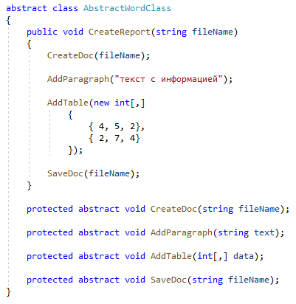
Создание текстового документа Word
Абстрактный класс
Ульяновский государственный технический университет
ULSTU.RU

Slide 63
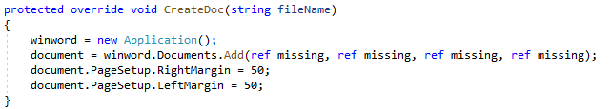
Создание текстового документа Word
Создание документа (Interop)
Ульяновский государственный технический университет
ULSTU.RU

Slide 64
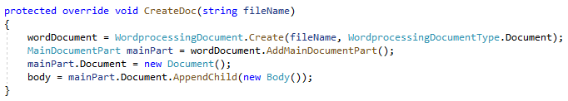
Создание текстового документа Word
Создание документа (OpenXML)
Ульяновский государственный технический университет
ULSTU.RU

Slide 65
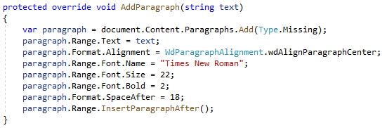
Создание текстового документа Word
Добавление параграфа (Interop)
Ульяновский государственный технический университет
ULSTU.RU

Slide 66
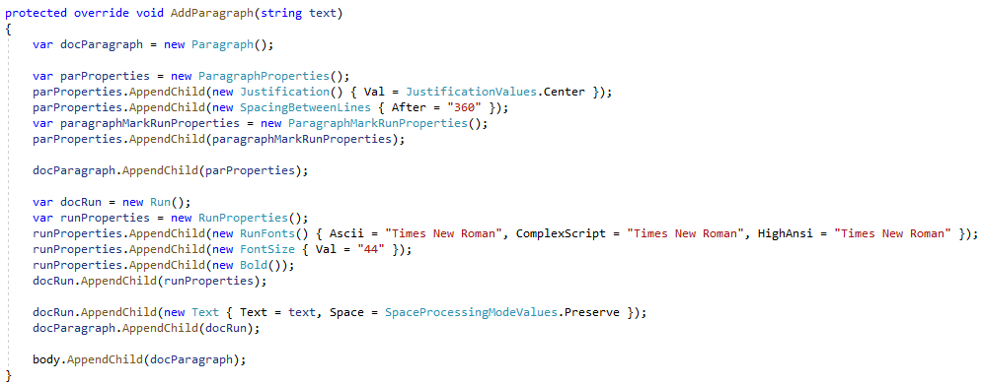
Создание текстового документа Word
Добавление параграфа (OpenXML)
Ульяновский государственный технический университет
ULSTU.RU

Slide 67
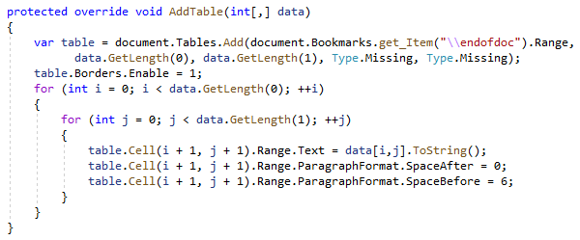
Создание текстового документа Word
Добавление таблицы (Interop)
Ульяновский государственный технический университет
ULSTU.RU

Slide 68
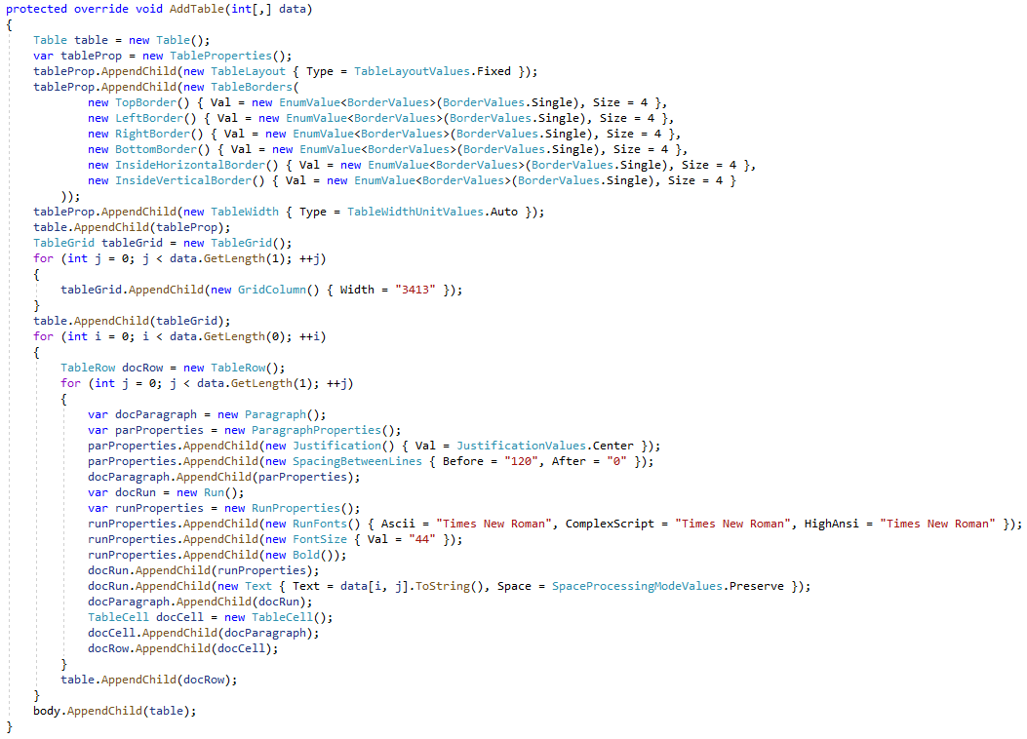
Создание текстового документа Word
Добавление таблицы (OpenXML)
Ульяновский государственный технический университет
ULSTU.RU

Slide 69
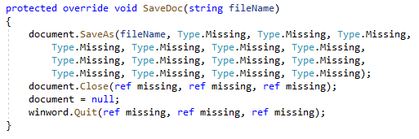
Создание текстового документа Word
Сохранение документа (Interop)
Ульяновский государственный технический университет
ULSTU.RU

Slide 70
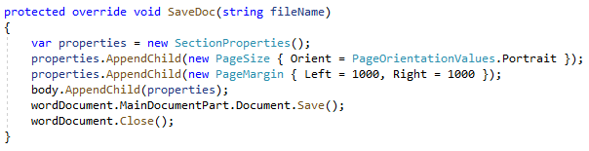
Создание текстового документа Word
Сохранение документа (OpenXML)
Ульяновский государственный технический университет
ULSTU.RU

Slide 71
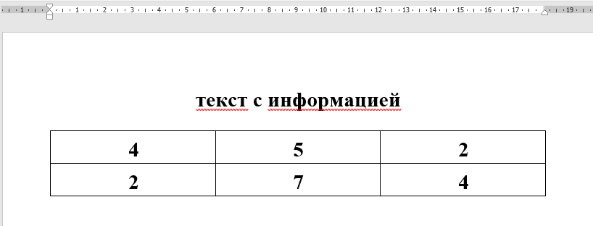
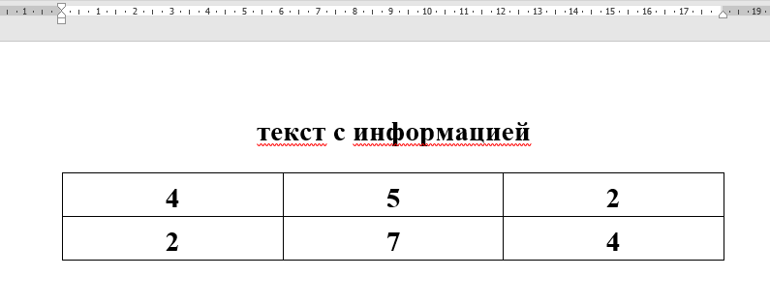
Создание текстового документа Word
Результат
Ульяновский государственный технический университет
ULSTU.RU

Slide 72
Создание текстового документа Word
Interop
OpenXML
Умеет создавать документы формата «doc» и «docx»
Простота добавления элементов в документ
Требует установленный пакет MS Office на локальной машине для своей работы
Умеет создавать документы формата «docx»
Необходимо делать «обертку» для упрощения добавления элементов
Не требует установленного пакета MS Office на локальной машине для своей работы
Ульяновский государственный технический университет
ULSTU.RU

Slide 73
Создание электронной таблицы Excel
Ульяновский государственный технический университет
ULSTU.RU

Slide 74
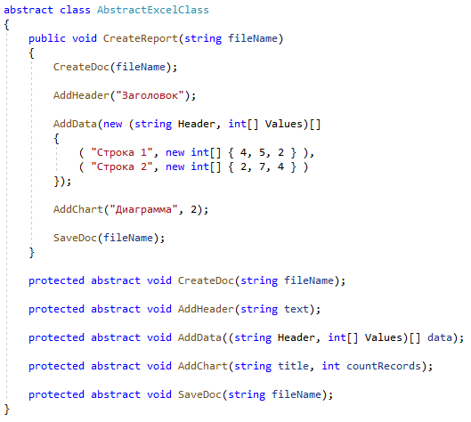
Создание электронной таблицы Excel
Абстрактный класс
Ульяновский государственный технический университет
ULSTU.RU

Slide 75
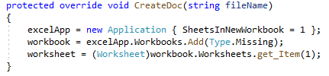
Создание электронной таблицы Excel
Создание документа (Interop)
Ульяновский государственный технический университет
ULSTU.RU

Slide 76
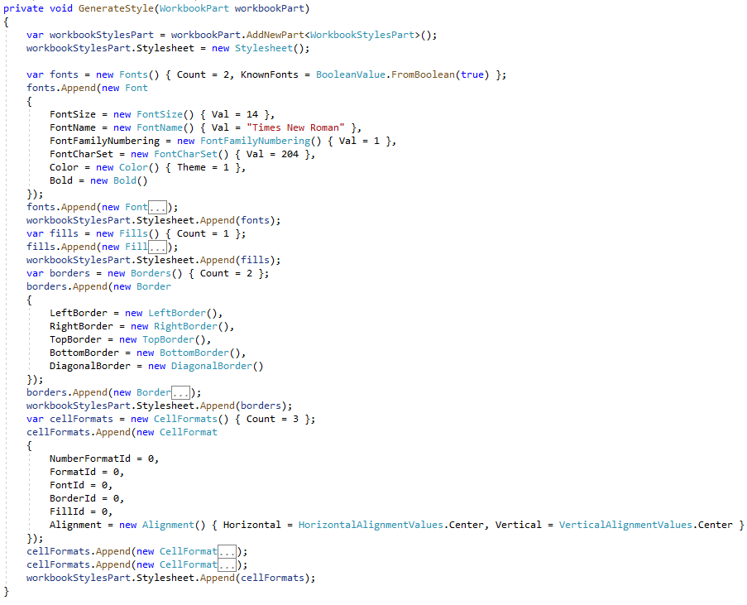
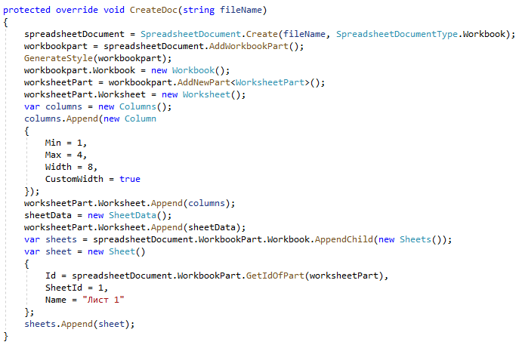
Создание электронной таблицы Excel
Создание документа (OpenXML)
Ульяновский государственный технический университет
ULSTU.RU

Slide 77
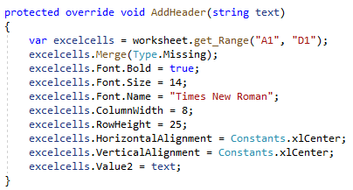
Создание электронной таблицы Excel
Добавление заголовка (Interop)
Ульяновский государственный технический университет
ULSTU.RU

Slide 78
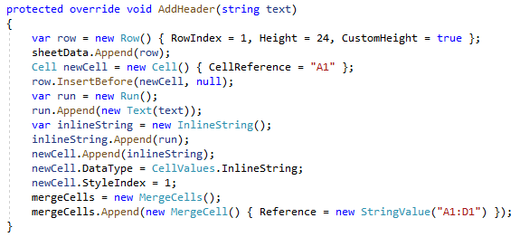
Создание электронной таблицы Excel
Добавление заголовка (OpenXML)
Ульяновский государственный технический университет
ULSTU.RU

Slide 79
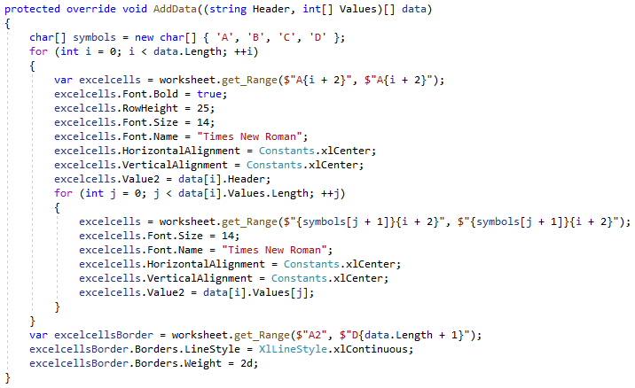
Создание электронной таблицы Excel
Добавление данных (Interop)
Ульяновский государственный технический университет
ULSTU.RU

Slide 80
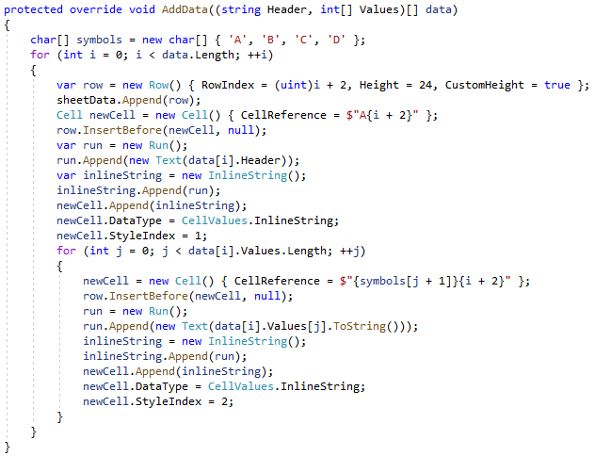
Создание электронной таблицы Excel
Добавление данных (OpenXML)
Ульяновский государственный технический университет
ULSTU.RU

Slide 81
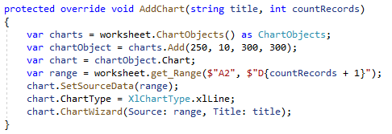
Создание электронной таблицы Excel
Добавление диаграммы (Interop)
Ульяновский государственный технический университет
ULSTU.RU

Slide 82
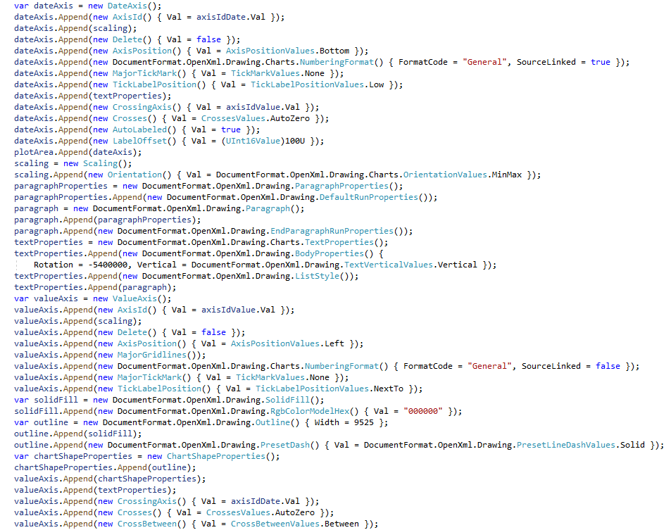
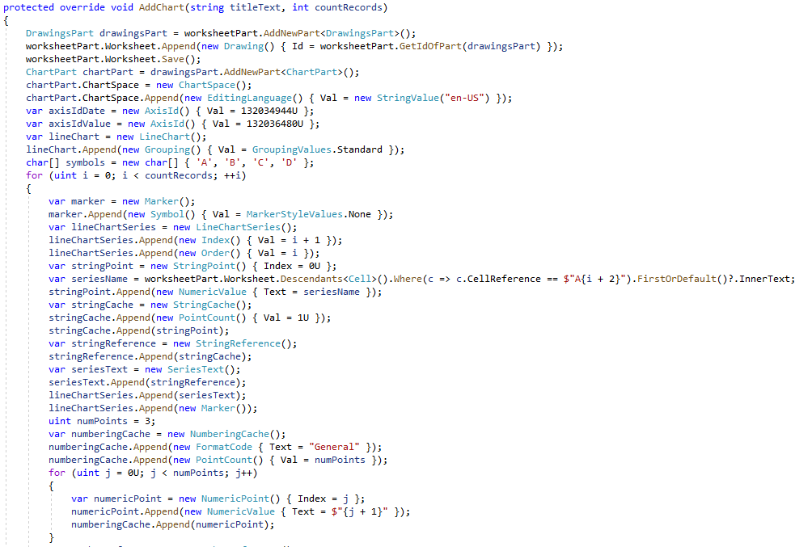
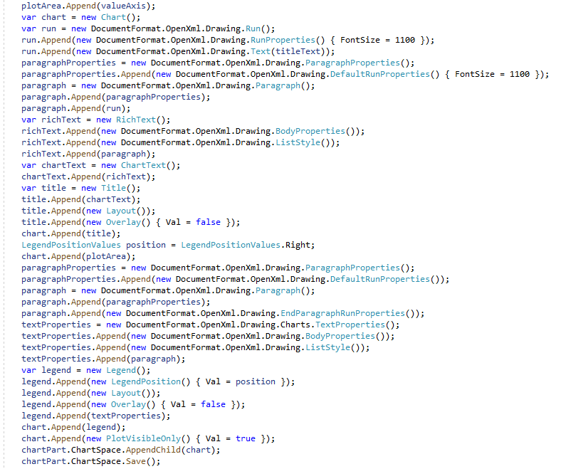
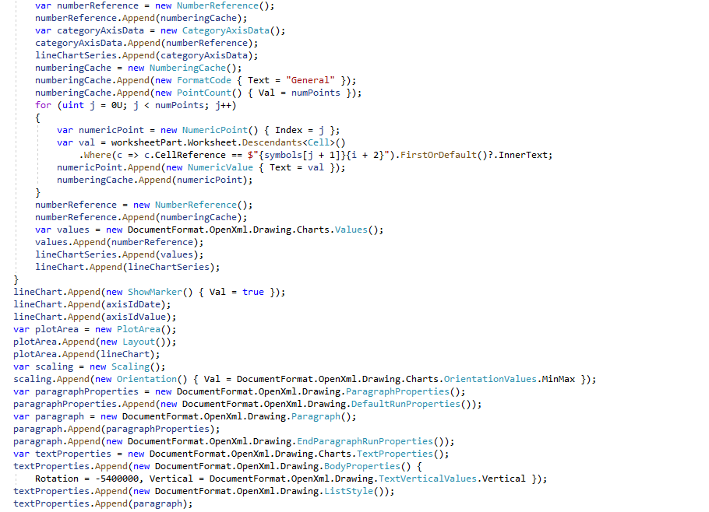
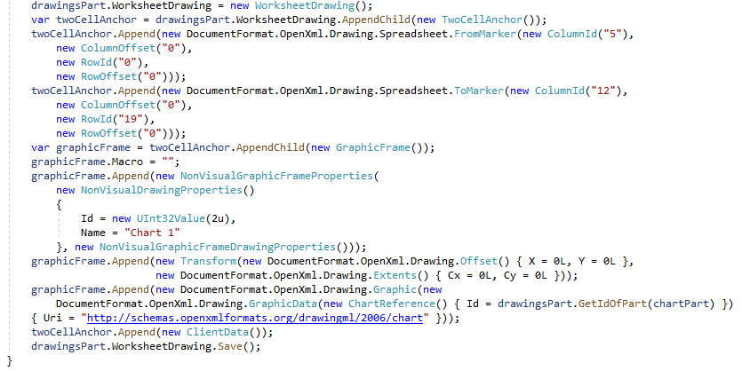
Создание электронной таблицы Excel
Добавление диаграммы (OpenXML)
Ульяновский государственный технический университет
ULSTU.RU

Slide 83
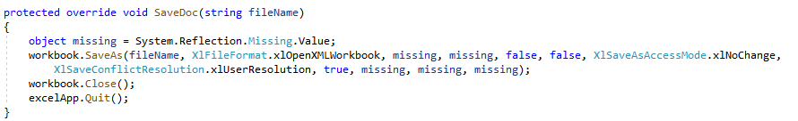
Создание электронной таблицы Excel
Сохранение документа (Interop)
Ульяновский государственный технический университет
ULSTU.RU

Slide 84
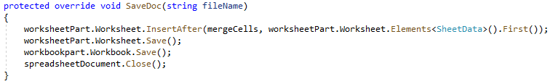
Создание электронной таблицы Excel
Сохранение документа (OpenXML)
Ульяновский государственный технический университет
ULSTU.RU

Slide 85
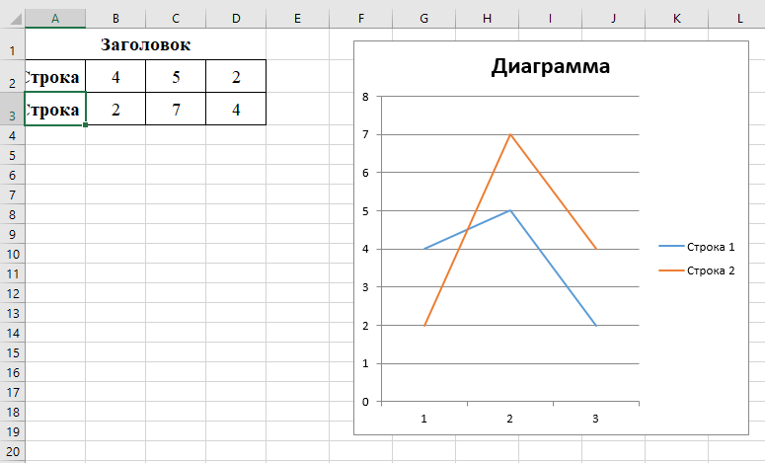
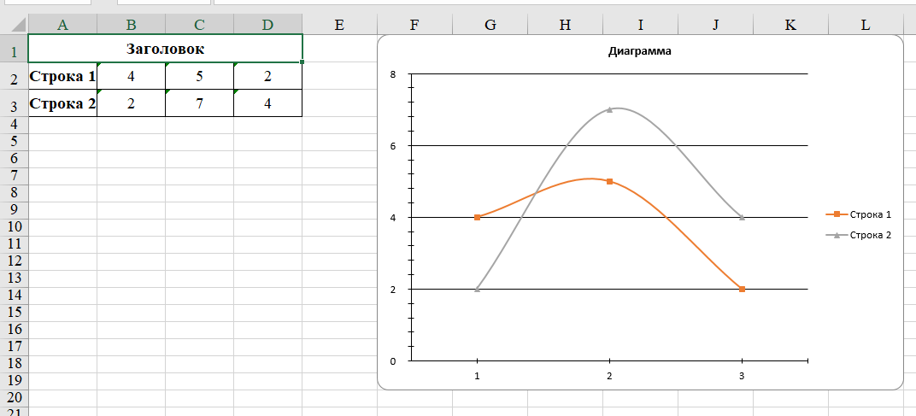
Создание электронной таблицы Excel
Результат
Ульяновский государственный технический университет
ULSTU.RU

Slide 86
Создание универсального документа PDF
Ульяновский государственный технический университет
ULSTU.RU

Slide 87
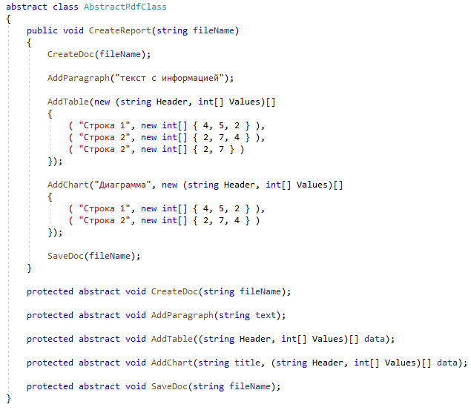
Создание универсального документа PDF
Абстрактный класс
Ульяновский государственный технический университет
ULSTU.RU

Slide 88

Создание универсального документа PDF
Создание документа (Itext7)
Ульяновский государственный технический университет
ULSTU.RU

Slide 89
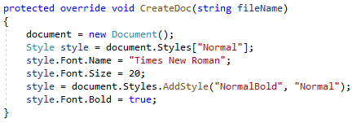
Создание универсального документа PDF
Создание документа (MigraDoc)
Ульяновский государственный технический университет
ULSTU.RU

Slide 90
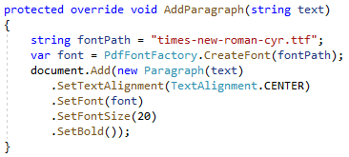
Создание универсального документа PDF
Добавление параграфа (Itext7)
Ульяновский государственный технический университет
ULSTU.RU

Slide 91
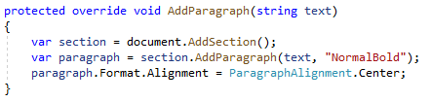
Создание универсального документа PDF
Добавление параграфа (MigraDoc)
Ульяновский государственный технический университет
ULSTU.RU

Slide 92
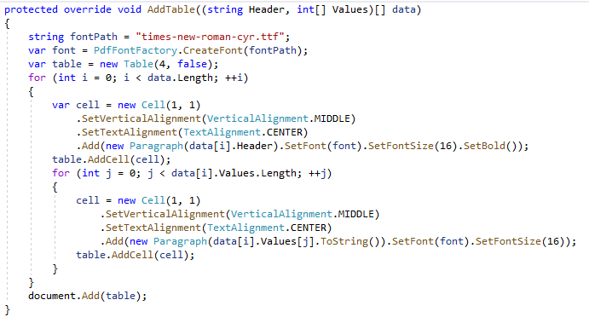
Создание универсального документа PDF
Добавление таблицы (Itext7)
Ульяновский государственный технический университет
ULSTU.RU

Slide 93
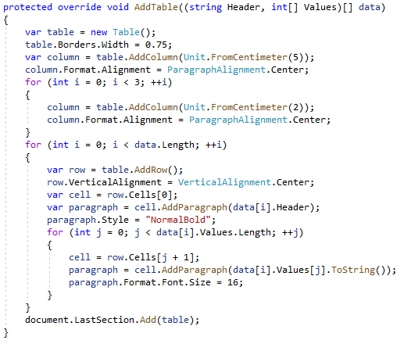
Создание универсального документа PDF
Добавление таблицы (MigraDoc)
Ульяновский государственный технический университет
ULSTU.RU

Slide 94

Создание универсального документа PDF
Добавление диаграммы (Itext7)
Ульяновский государственный технический университет
ULSTU.RU

Slide 95
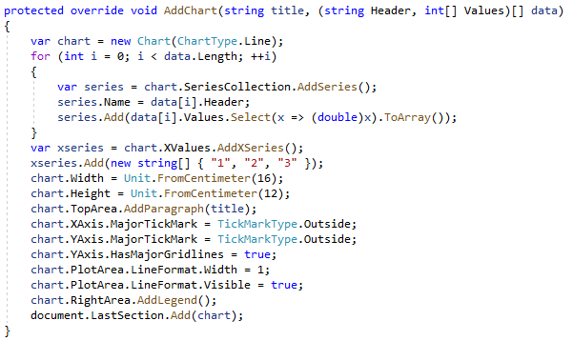
Создание универсального документа PDF
Добавление диаграммы (MigraDoc)
Ульяновский государственный технический университет
ULSTU.RU

Slide 96

Создание универсального документа PDF
Сохранение документа (Itext7)
Ульяновский государственный технический университет
ULSTU.RU

Slide 97
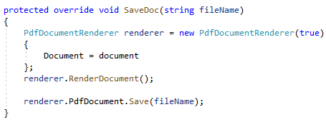
Создание универсального документа PDF
Сохранение документа (MigraDoc)
Ульяновский государственный технический университет
ULSTU.RU

Slide 98
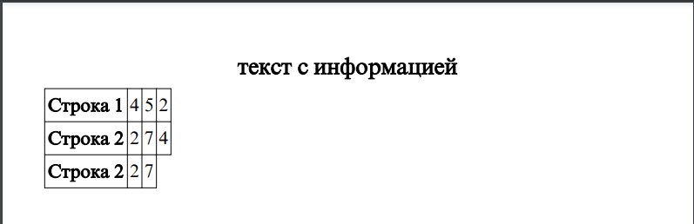
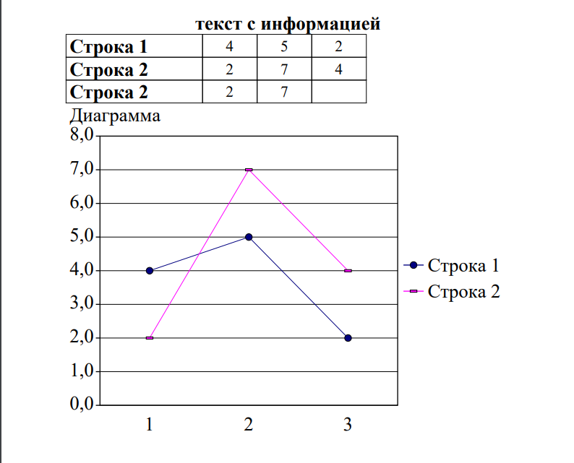
Создание универсального документа PDF
Результат
Ульяновский государственный технический университет
ULSTU.RU

Slide 99
Создание универсального документа PDF
Itext7
MigraDoc
Широкое распространение библиотеки
Нацелено на текстовые и табличные данные
Таблицу формирует по ячейкам
Не может создавать графики
С таблицами работает построчно
Способен создавать любые типы графиков
Формирование документа через рендеринг
Ульяновский государственный технический университет
ULSTU.RU

Slide 100
Спасибо за внимание!
Рады видеть Вас на наших мероприятиях!
2021

